Slide 1
patron de conception
Command

Slide 2
Intention
Permet d’encapsuler une requête en tant qu'objet, ce qui vous permet en autre de :
de paramétrer les clients avec des demandes différentes
de mettre en file d'attente ou de consigner des demandes
de prendre en charge les opérations d'annulation
Promouvoir "l'invocation d'une méthode sur un objet" au statut d'objet complet

Slide 3
Motivation
Besoin d'émettre des requêtes à des objets sans rien savoir de l'opération demandée ou du destinataire de la requête.

Slide 4
Avantage
Permet de dissocier l’appel qu’un objet effectuera a un autre objet en transformant cette appel lui-même en objet. Cette action permettra donc :
De découper les classes qui appellent l'opération de l'objet qui sait comment exécuter l'opération
De créer une séquence de commandes en fournissant un système de file d'attente
De définir un système de restauration avec le modèle de commande.
Afin, les extensions pour ajouter une nouvelle commande sont faciles et peuvent être faites sans changer le code existant

Slide 5
Désavantages
Il y a un grand nombre de classes et d'objets qui travaillent ensemble pour atteindre un objectif. Les développeurs d'applications doivent prendre soin de développer correctement ces classes

Slide 6
Liens avec d’autre patrons
Aucun patron trouvé en lien avec Command

Slide 7
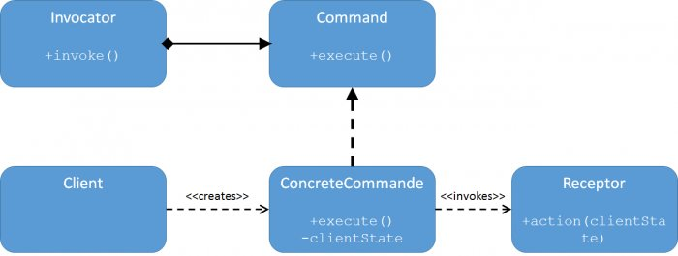
Diagramme UML

Slide 8
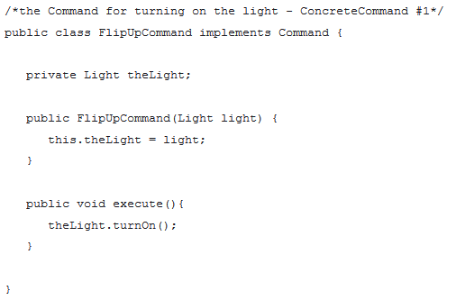
Example de code
http://dictionnaire.sensagent.leparisien.fr/Commande%20(patron%20de%20conception)/fr-fr/#Java

